Slide 1
Організація раціонального харчування

Slide 2
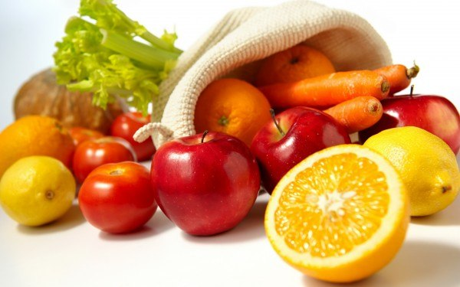
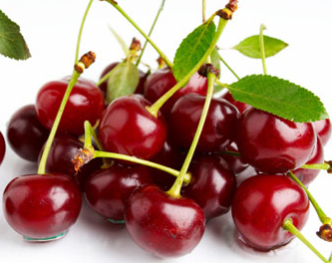
Правила здорового харчування
1. Вживати якомога більше фруктів і овочів. На сайтах з приготування їжі можна знайти величезну кількість рецептів. Вашій увазі пропонуються різні блюда з овочів свіжих, а також приготованих на пару, варених, смажених, і навіть печених.

Slide 3
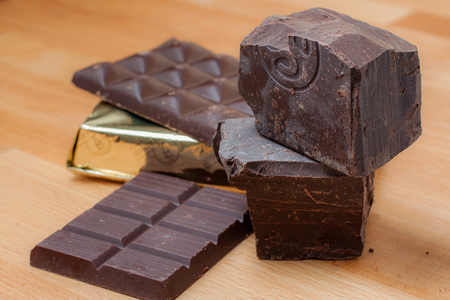
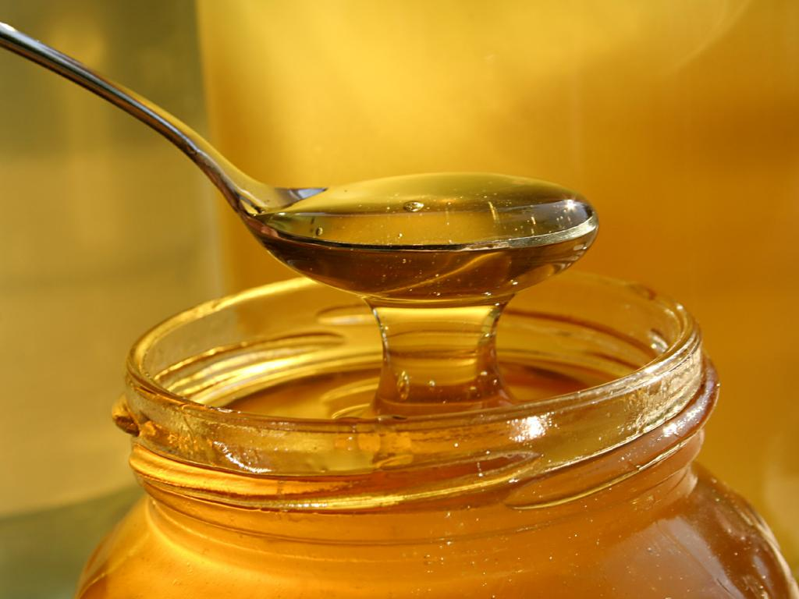
2. Повна або хоча б часткова відмова від легкозасвоюваних вуглеводів. Сюди відносяться різні булочки і кекси, тістечка і взагалі все солодке. Якщо ви ласун, зупиніть свій вибір на меді або гіркому чорному шоколаді, адже це єдині корисні солодощі.

Slide 4
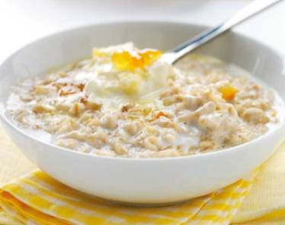
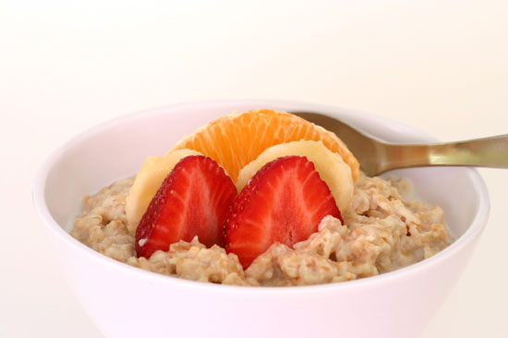
3. Харчуйтеся дрібно, 5–6 разів на день. Обов’язково готуйте на сніданок щось ситне (кращий варіант — каша), і ні в якому разі не пропускайте сніданок. Інакше на обід ви з’їсте у два рази більше.

Slide 5
4. Пийте більше води. Вона не тільки збагатить ваш організм необхідними мікроелементами, але також позбавить вас від почуття голоду, додасть нових сил, наповнить енергією, поліпшить роботу травної системи.

Slide 6
5. Включіть в свій раціон ці 15 продуктів, які допоможуть вам завжди залишатися гарними й здоровими. 1. Томати — містять величезну кількість антиоксидантів — лікопенів і вітаміну С. 2. Апельсини — багаті вітаміном С і пектином. 3. Ківі — джерело вітамінів, А, С, Е і Омега-3. 4. Брокколі — вітаміни С, РР, К, U і бета-каротин. 5. Часник — стабілізує кров’яний тиск. 6. Авокадо — вітаміни, А, В2, Д, Е, РР. 7. Морква — покращує зір. 8. Яблука — виводять токсини з організму. 9. Оливкова олія — живить шкіру, волосся, нігті. 10. Гарбуз — багатий калієм, магнієм, залізом. 11. Зелень — джерело клітковини. 12. Яйця — джерело білка. 13. Сир — багатий кальцієм, зміцнює зуби, нігті, кістки. 14. Гречка — джерело кальцію і заліза. 15. Горіхи — джерело вітамінів, білка і кальцію. Допомагають роботі мозку, а також необхідні для нормального функціонування щитовидної залози.

Slide 7
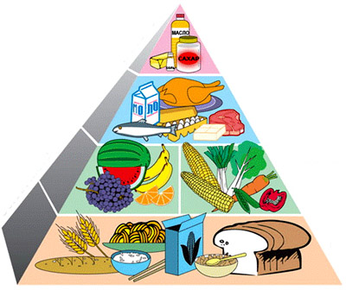
Раціональне харчування
Раціона́льне харчува́ння — достатнє в кількісному й повноцінне в якісному відношенні харчування; фізіологічно повноцінне харчування здорових людей із врахуванням їх віку, статі, характеру праці та інших факторів.
Раціональне харчування сприяє збереженню здоров'я, опірності шкідливим факторам навколишнього середовища, високій фізичній й розумовій працездатності, а також активному довголіттю.
Вимоги до раціонального харчування складаються із вимог до:
харчового раціону;
режиму харчування;
умов прийому їжі.

Slide 8
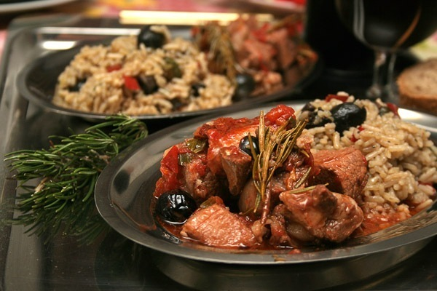
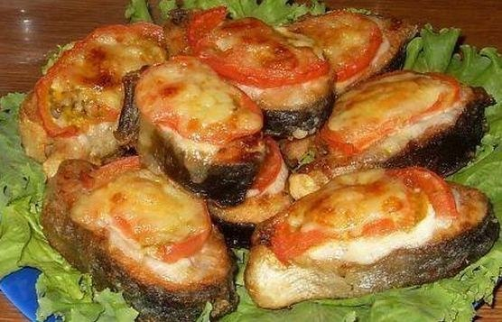
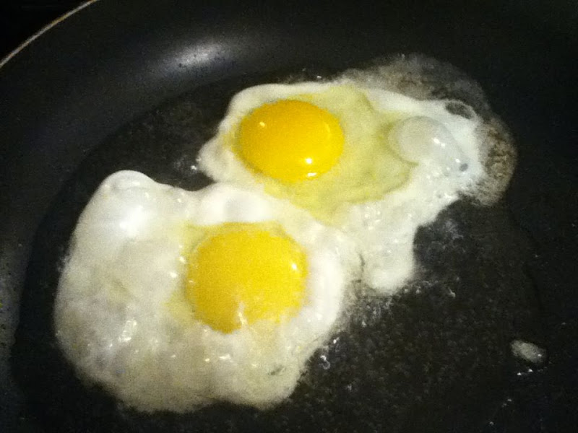
Що їсти, скільки та як?
У першій половині дня рекомендуються продукти, багаті білком і жирами, оскільки вони поліпшують обмін речовин, довше затримуються в шлунку, довше підтримують відчуття ситості, збуджують нервову систему (м’ясо, риба, яйця, сир, каші, страви з бобових).

Slide 9
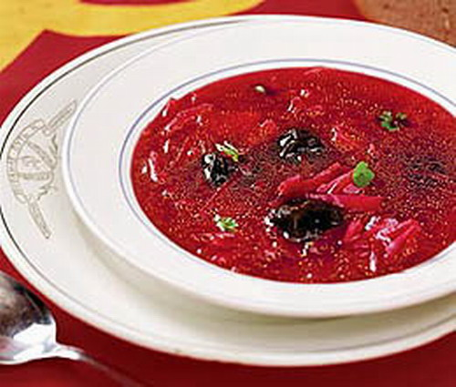
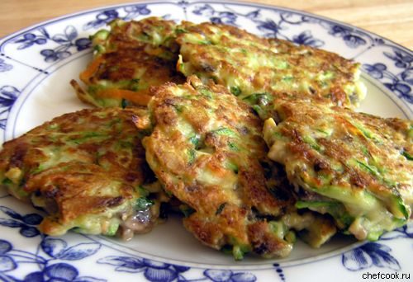
Вечеря повинна включати молочні та овочеві страви, які не викликають перезбудження нервової системи перед сном. На ніч не можна переїдати, але й не можна лягати спати голодним. Рекомендується випивати склянку кефіру. Порушення режиму харчування - одна з поширених причин розладу шлунка і дванадцяти палої кишки, хронічних гастритів та інших захворювань органів травлення.

Slide 10
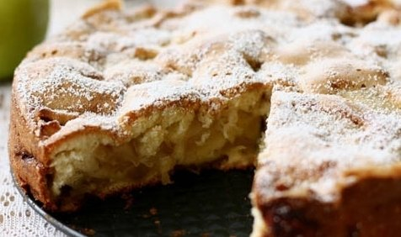
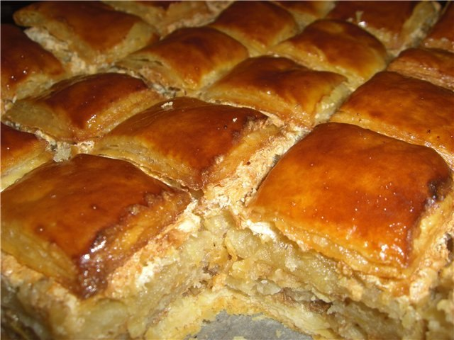
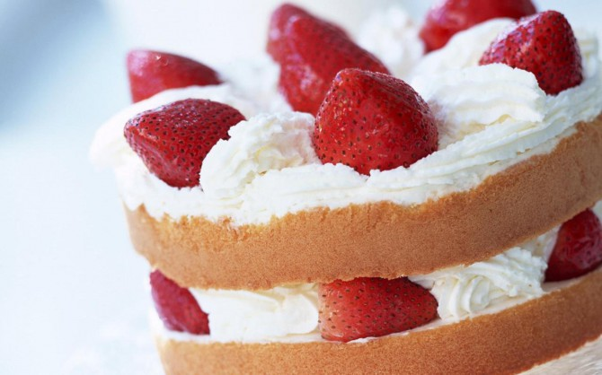
Уникайте шкідливих звичок у харчуванні. Не зловживайте солодощами. Зайва кількість цукру веде до посиленого виділення інсуліну - гормону підшлункової залози, що збільшує ризик виникнення цукрового діабету, може призвести до порушення ліпідного (жирового) обмін, а потім і до ожиріння.

Slide 11
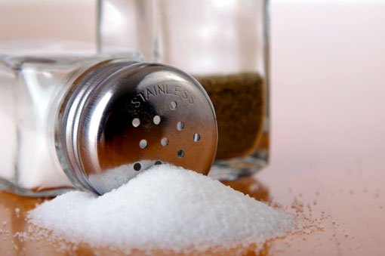
Не нехтуйте нормою солі, не випивайте багато рідини, кави. В добовому раціоні повинно міститися не більше 6 -10 г солі, до 2,5л рідини (вільної і в складі різних продуктів і страв).

Slide 12
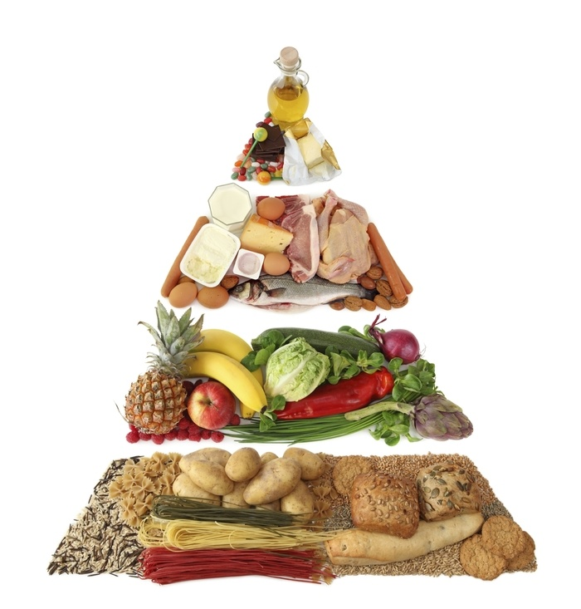
Роздільне харчування
Роздільне харчування останнім часом увійшло в моду. Багато зірок та знаменитостей притримуються цієї системи.
Насправді ця система харчування не лише модна і актуальна, але й може бути корисною. Якщо ви хочете спробувати роздільно харчуватися, потрібно як слід розібратися в системі.

Slide 13
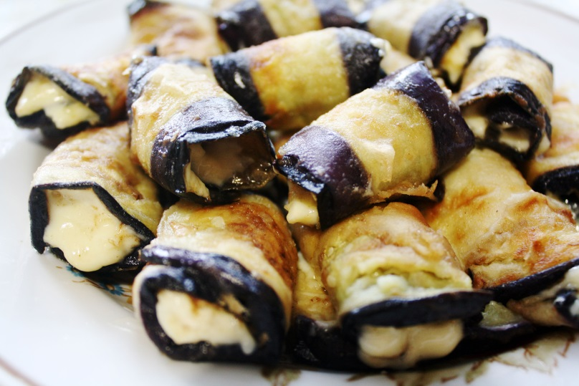
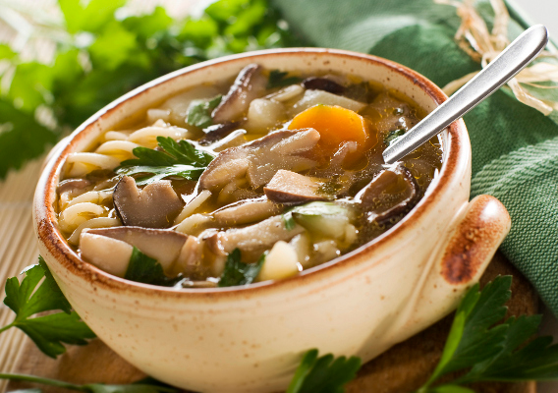
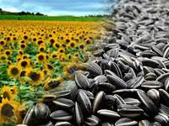
В основі роздільного харчування полягає сумісність та несумісність продуктів різних категорій.
Перша група об’єднує білкові продукти, які перетравлюються в основному із застосуванням кислоти.
Сюди належать: риба, м’ясо, яйця, гриби, баклажани, бобові, горіхи, насіння соняшника.

Slide 14
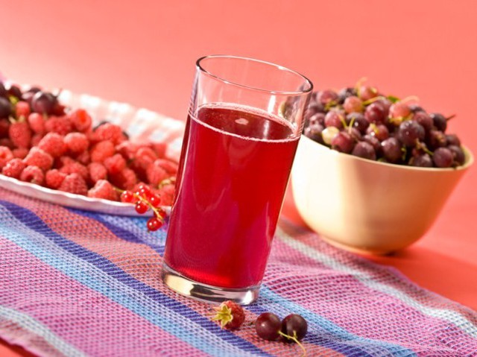
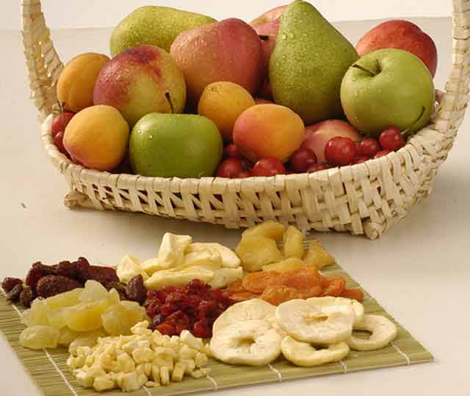
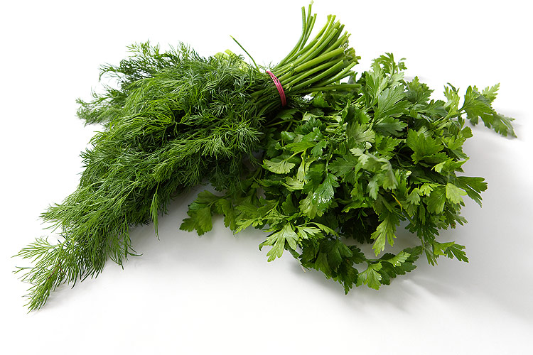
Друга група – це рослинні продукти, які містять в собі одночасно і поживні речовини, і ферменти для їх розщеплення.
Сюди входять: фрукти, сухофрукти, овочі (окрім картоплі), зелень, свіжі соки, ягоди, масла, жири.

Slide 15
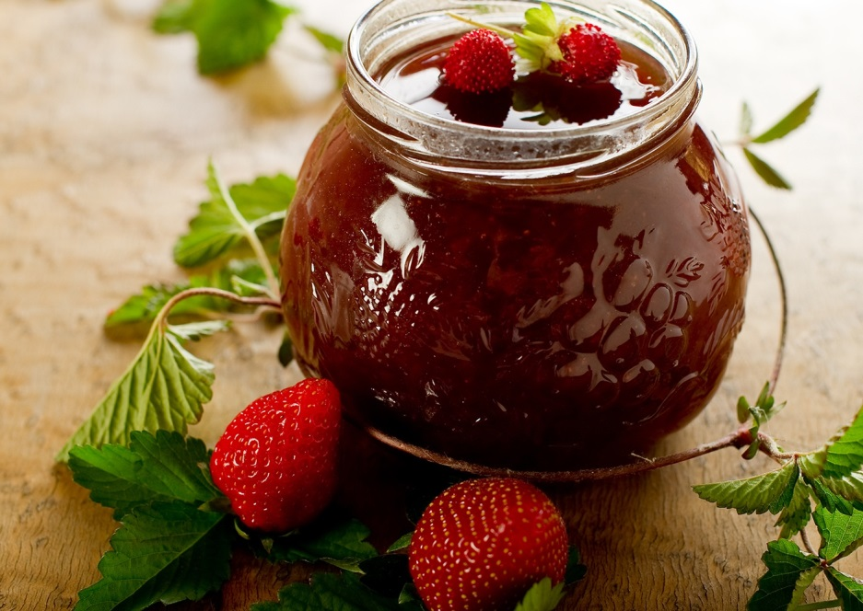
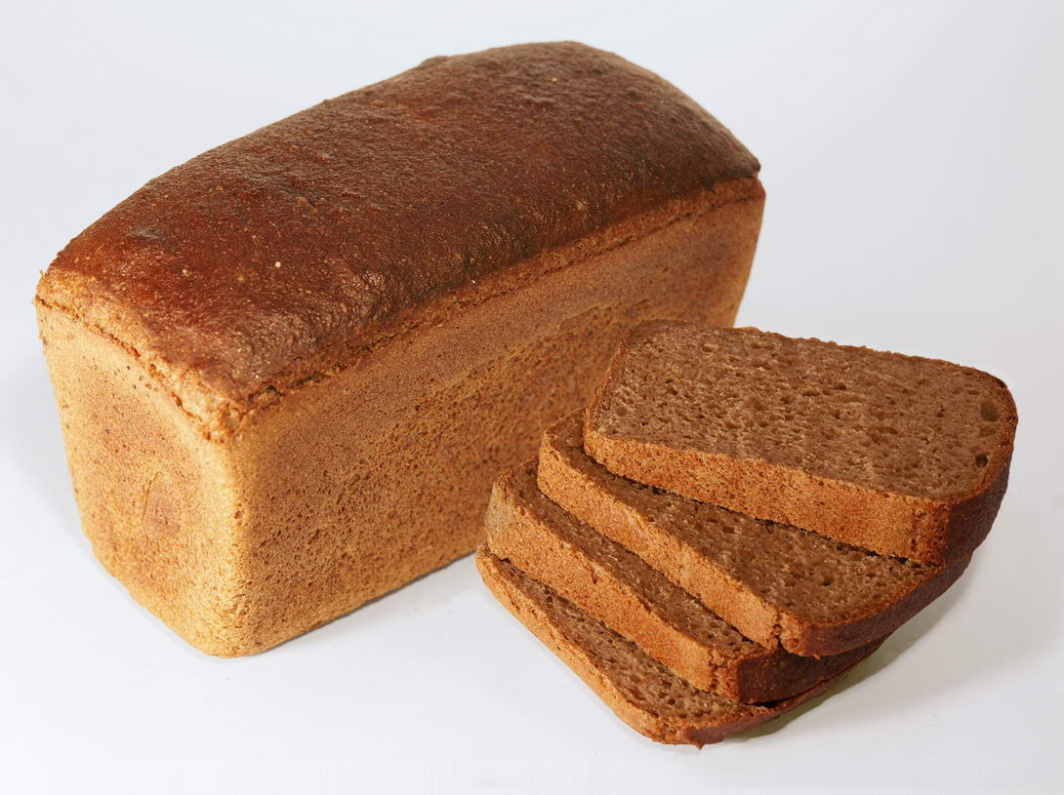
Третя група - це вуглеводи, різні види цукру і крохмалю, які перетравлюються переважно лугами, які виділяються слинними залозами.
Сюди відносяться: вироби з борошна, хліб, цукор, цукерки, вареня, чай, крупи, картопля, мед.

Slide 16
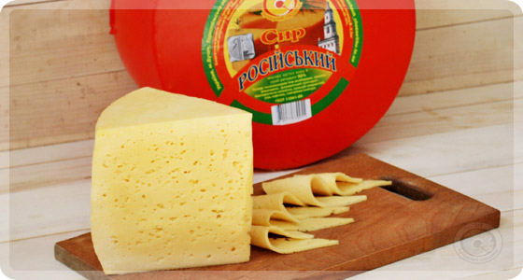
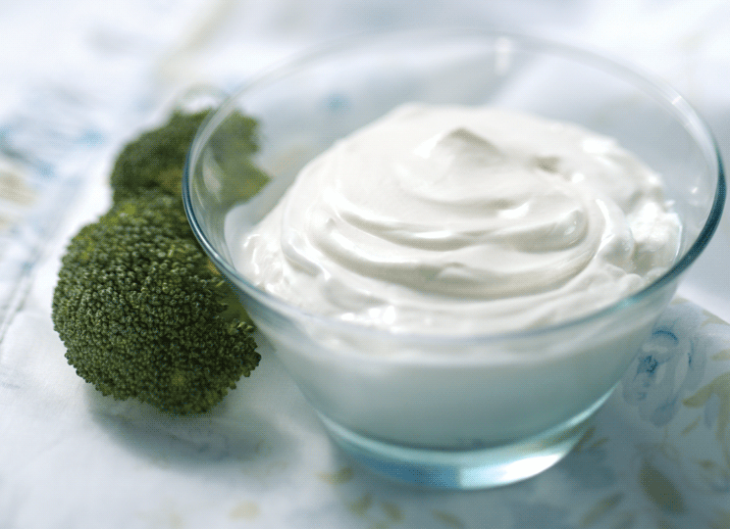
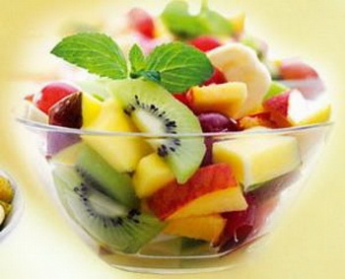
Приблизний денний раціон
Сніданок. Вибирайте легкі продукти, щоб організму не довелося витрачати найціннішу ранкову енергію на переробку і засвоєння їжі. Сир твердий чи кисломолочний, сметана, бутерброд з вершковим маслом, фруктовий салат, несолодкі фрукти.

Slide 17
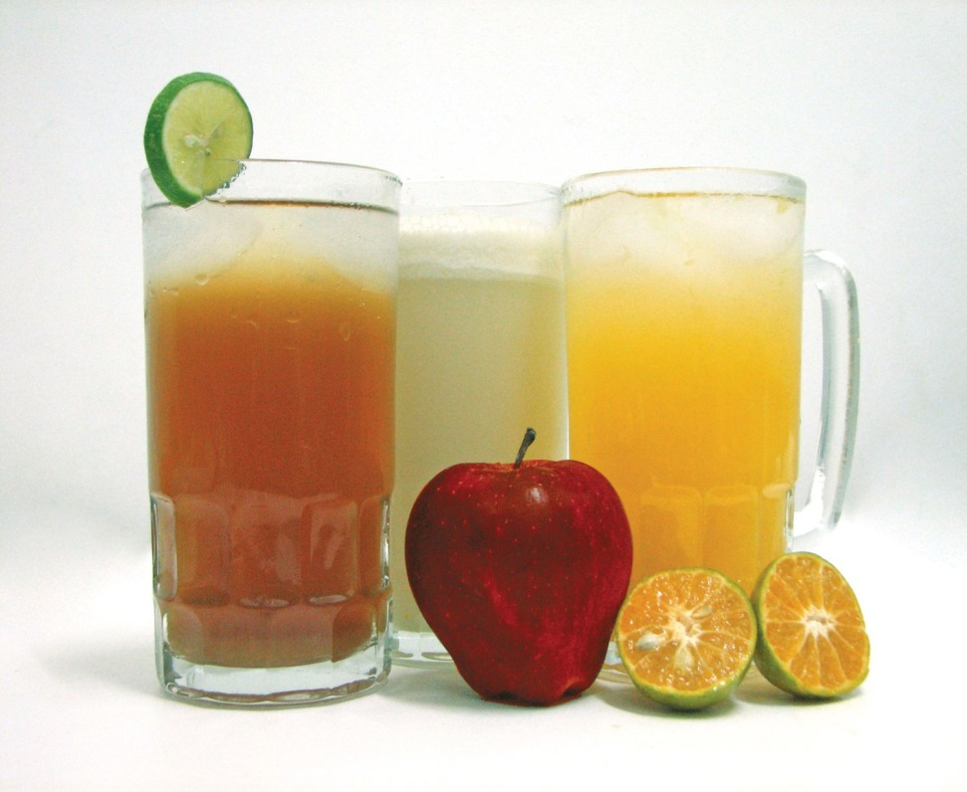
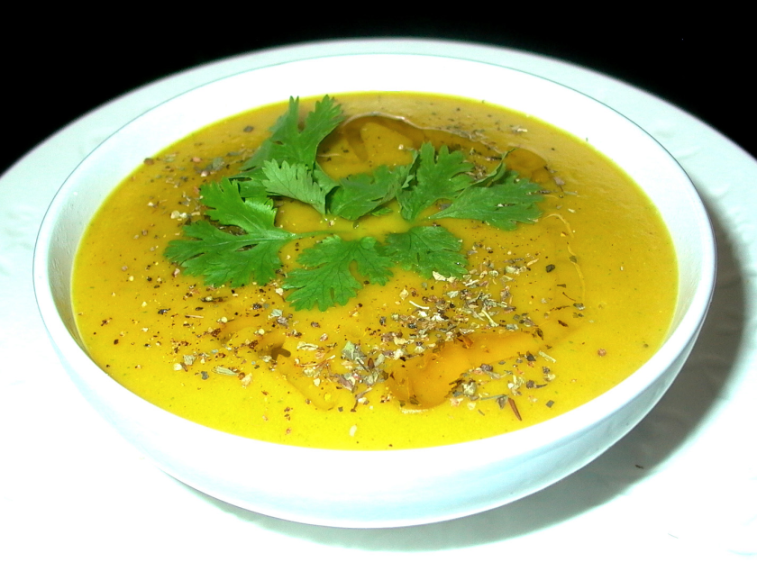
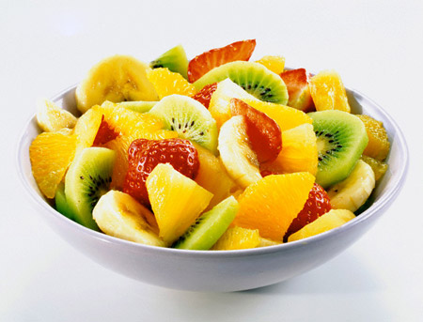
Обід. Повинен бути збагачений білками. Вживаючи м’ясні страви, не варто їх змішувати з макаронами або картоплею. На перше їжте овочеві супи і бульйони, на десерт фрукти, бажано несолодкі. Запивайте соками з натуральних фруктів.

Slide 18
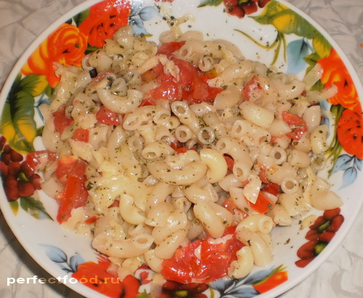
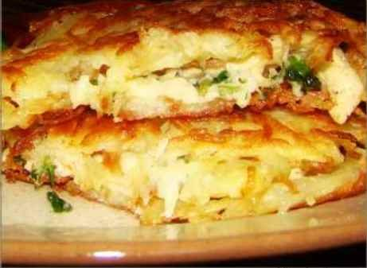
Вечеря. На ніч краще харчуватися продуктами, багатими вуглеводами, адже вони досить швидко засвоюються організмом. Макарони з сиром, морквяна або картопляна запіканка, солодкі фрукти. В якості напоїв підійдуть натуральні соки.

Slide 19
Дякую за увагу!

